Slide 1
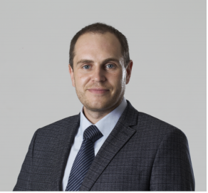
ЭКСПЕРТ В ОБЛАСТИ УПРАВЛЕНИЯ И РАЗВИТИЯ БИЗНЕСА
Кузьменко Василий Васильевич,
к.э.н., магистр менеджмента экономическая оценка инвестиций, коммерческий директор.
+7 924 8 229 229
89248229229@mail.ru

Slide 2
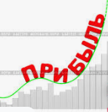
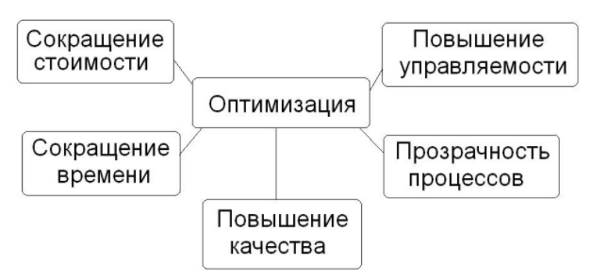
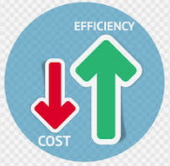
Увеличиваю операционную эффективности:
Прозрачность процессов
Повышение прибыли
Снижение затрат
Улучшение качества сервиса
Рост продаж
Рост доли рынка.
Формирование системы,
которую можно передавать по наследству.

Slide 3
ВОЗМОЖНЫЕ ЗАДАЧИ:
«Построение системы контроля и учета операционной деятельности» (сбыт, снабжение, склад, маркетинг, финансы);
«Снижение операционных затрат» (маркетинг, снабжения, операционные затраты, сервис, мотивации и KPI, организационные структуры и системы управления, ответственности);
«Выявление узких направлений рынков сбыта с высокой доходностью» (продаем меньше, зарабатываем больше)
«Построение конвейера продаж – стабильный рост продаж» (продаем больше, продаем чаще, продаем дороже);
«Прогнозирование продаж : день, месяц, год» (продаем дороже, качество работы выше, доля рынка больше);
«Увеличение повторных продаж»» (система создания и поддержки лояльных клиентов);
«Увеличение объема продаж в 2-3 раза, за 2 -3 года».

Slide 4
ПЛАН НА ДЕНЬ
или
Как получать удовольствие от работы

Slide 6
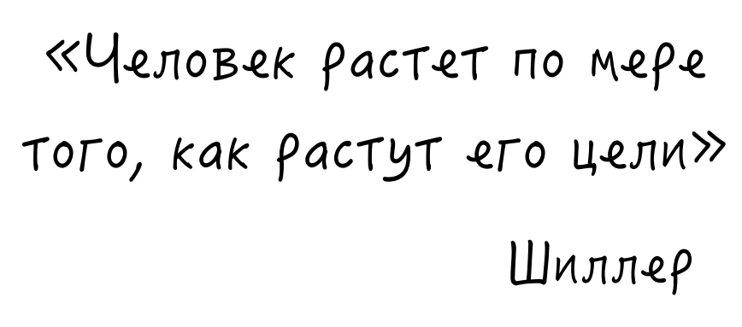
.

Slide 7
ЦЕЛИ:
1 год ? 5 лет? 10 лет?
Если Вы не знаете куда Вы идете и куда движется Ваш бизнес, то и сотрудники не знают куда Вы идете.
А это неопределенность!!!!

Slide 8
.

Slide 9
Методика:
Постановка Личных целей с сотрудниками =
На что нужны деньги?
Как можно увеличить свой доход на рабочем месте = Компания это источник дохода!!!
Что нужно делать постоянно и системно =
Прописать цель на месяц = сколько нужно заработать и на что.
Прописать воронку сколько нужно продать, чтобы получить результат
Сколько звонков сделать, сколько КП выставить, сколько счетов отправить.
ПЛАН РАЗРАБАТЫВАЕТСЯ ИНДИВИДУАЛЬНО С КАЖДЫМ И ПРОПИСЫВАЕТСЯ ЕЖЕДНЕВНО.

Slide 11
ПОТРЕБНОСТЬ СОТРУДНИКА = ЗАРАБОТАТЬ ДЕНЬГИ для достижения своих целей.
ПОТРЕБНОСТЬ СОБСТВЕННИКА = ЗАРАБОТАТЬ ДЕНЬГИ для достижения своих целей.
УНИВЕРСАЛЬНЫЙ МЕХАНИЗМ РАЗВИТИЯ КОМПАНИЙ =
ВСЕ РАБОТАЮТ НА РЕЗУЛЬТАТ.

Slide 12
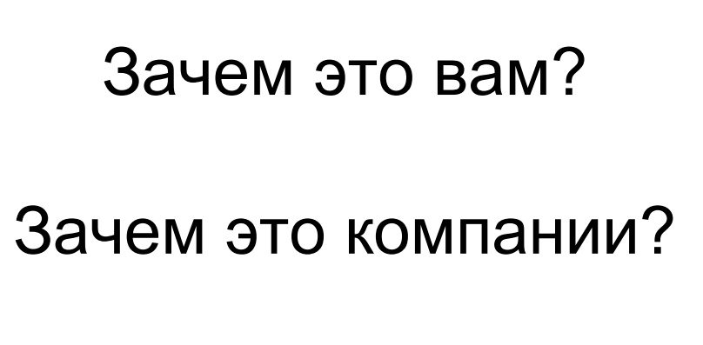

Slide 13
Правильное понимание
Целей сотрудников,
приводит к реализации целей Компании.
.

